Slide 1
Információ és kódelmélet
Előadás
Takács Márta
NIK, 419
Takacs.marta@uni-obuda.hu
Ms Teams, hétfő. 18-19.

Slide 2
Követelményrendszer
2 (teszt) zh + házi feladatok +projekt
szóbeli (a vizsgán)
Időrend
Vizsga
Tematika
Kódelmélet
Matematikai alapok
Titkosítás
Tömörítés

Slide 3
Bevezető
Kódok
Speciális jelentéssel bíró szavak, betűk, színek, jelek
Nem minden kód titkos.
A napi gyakorlatban a kódokat gyors és könnyű üzenetküldésre használjuk (szemafor, Morse-kód, térkép kódok, bináris kódok,…)
A kriptológia a rejtett, vagy titkos kommunikáció tudománya és felöleli mindazokat a módszereket, amelyekkel olyan üzeneteket lehet készíteni, amit csak az arra jogosultak tudnak megfejteni.

Slide 4
A kódoláselmélet olyan algoritmusok keresésének a tudománya, amelyekkel a digitális információt hatékonyan kódolhatjuk zajos csatornákon történő megbízható átvitelhez.
Az információelmélet az üzenetek adásának és vételének (kommunikációnak) matematikai elmélete.

Slide 5
Történeti áttekintés

Slide 6
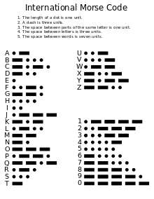
A kódoláselmélet fejlődésének legfontosabb lépései
1837: S. Morse elektromos távirója és kódja
1924, 1928: H. Nyquist és R. Hartley munkái a kommunikációs csatornákról és az átviteli sebességről
1947-1948: Az információelmélet születése:
C. Shannon forráskódolási és csatornakapacitási tételei.
Wiener

Slide 7
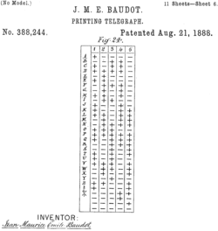
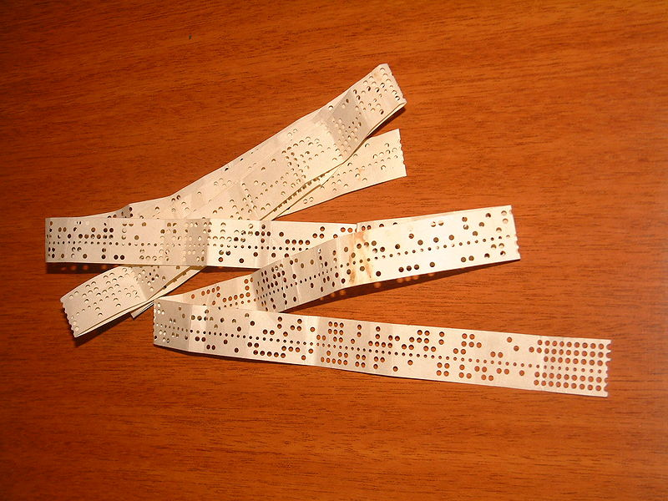
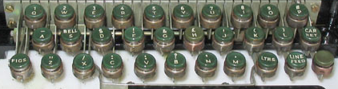
1875: E. Baudot jeltovábbítója és kódja

Slide 8
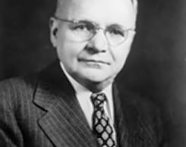

1924, 1928: H. Nyquist és R. Hartley munkái a kommunikációs csatornákról és az átviteli sebességről- American Telephone and Telegraph Company- Bell laboratórium

Slide 9
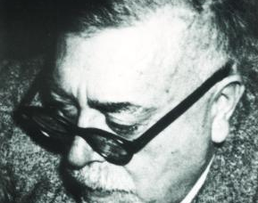
Norbert Wiener (1894-1964.) amerikai matematikus, megalapította a kibernetikát – megfogalmazása szerint az állatokban és a gépekben zajló hírközlés, vezérlés és ellenőrzés tudományát.

Slide 10
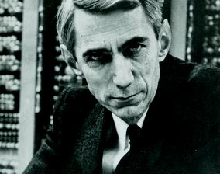
1947-1948: Az információelmélet születése C. Shannon forráskódolási és csatornakapacitási tételei.

Slide 11
És így tovább a mai napig…

Slide 12
Álatalános alapfogalmak

Slide 13
Általános sémák

Slide 15
Alapfogalmak
Információ: véges számú, ismert lehetséges alternatíva valamelyikének megnevezése. Azt vizsgáljuk, hogy mennyi "információ" kell egy tetszőleges elem azonosításához, ha az alternatívák lehetséges A halmaza adott.
Forrás: az információt (közleményeket) szolgáltató objektum.
Forrásábécé: véges jel halmaz (ábécé),
Közlemény: a "forrásábécé" jeleiből álló véges jelsorozat (tkp. az információ)
Távközlési csatorna: egyenlő időközönként egymás után következő jelek (csatorna kódjelek) vihetők át rajta
Csatornaábécé: a csatornán továbbítható kódjelek összessége

Slide 16
Zajmentes csatorna: ideális, a
jeleket nem torzítja, a kimeneti kódjel mindig ugyanaz mint a bemeneti
Zajos csatorna: a jeleket torzít(hat)ja
Bináris csatorna: kétféle kódjel továbbítható rajta
Kódoló: a közleményt átalakítja a csatornán való továbbításhoz (kódolás)
Kódközlemény: az eredeti közlemény kódolt alakja, a csatornaábécé "betűiből" álló véges sorozatok
Dekódoló: a csatorna kimeneti oldalán vett (kód)közlemény megfejtése (dekódolás)
Kódolási eljárás: olyan "utasítás„/algoritmus, amely minden lehetséges közleményhez hozzárendel egy kódjelekből álló sorozatot, az illető közlemény kódközleményét

Slide 17
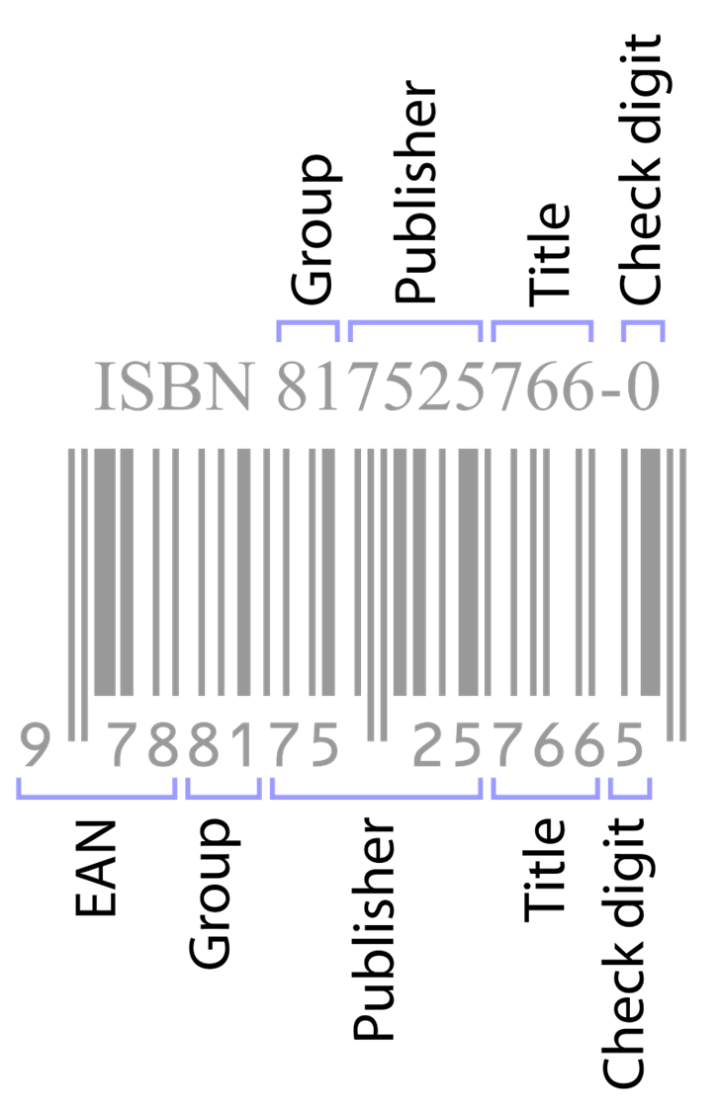

Lehetséges kódolási eljárások:
betűnként, blokkokként,
információ veszteség nélkül, információ veszteséggel
Lehetséges kódtípusok: változó hosszúságú, fix hosszúságú (blokk) kód.
Definíció: Egy kód blokk kód, ha a kódok a csatornaábécé fix hosszúságú sorozataiból állnak.
Példák:
- Morse-kód (változó hosszúságú),
- Baudot-kód (5 bites blokkok),
- ASCII kód (8 bites blokkok),
ISBN kód (10 jel hosszú blokkok)

Slide 18
Összefoglaló

Slide 19
Alapvető definíciók, jelölések

Slide 21
d=26

Slide 22
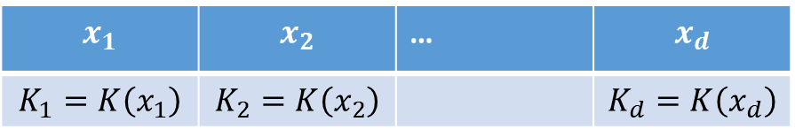
$$x_{1}$$ | $$x_{2}$$ | … | $$x_{d}$$
$$K_{1}=K\left(x_{1}\right)$$ | $$K_{2}=K\left(x_{2}\right)$$ |  | $$K_{d}=K\left(x_{d}\right)$$

Slide 26
Ω
00
01
10
11
Mit mondhatunk a Ω kódról?

Slide 27
A kódokkal szemben támasztott elvárások
1. Gazdaságosság
d≤2^{L} /log₂
⎡log₂ d⎤ = L
⎡log₂ 26⎤ = L
4,7 → 5
Azaz 5 bináris számjegy kell az angol abc kódolásához

Slide 28
Minden helyen 0 vagy 1

Slide 30
Jel | x1 | … | xd
gyakoriság | N1 | … | Nd
Relatív gyakoriság= valószínűség | N1/N=p₁ | … | Nd/N= p_{d}
A jelhez tartozó kód | K1 | … | Kd
A kód hossza | L1 | … | Ld

